Slide 1
আজকের
মাল্টিমিডিয়া ক্লাসে
স্বা
গ
ত
ম

Slide 2
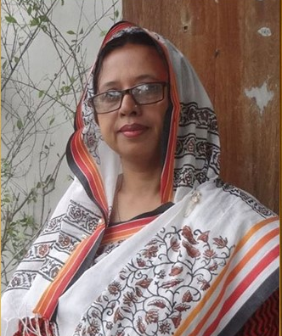
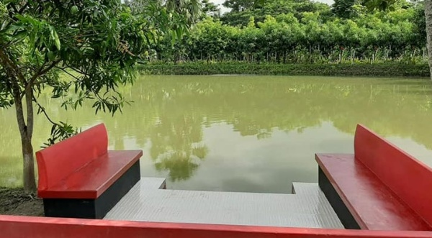
পরিচিতি
মাহমুদা নাছরিন
প্রভাষক (কৃষিশিক্ষা)
ইনডেক্স নং ৩০৮৪৬১৪
হাফেজ জিয়াউর রহমান ডিগ্রি কলেজ
শ্যামগঞ্জ, পূর্বধলা, নেত্রকোনা
E-mail: mahmudanasrin75@gmail.com
বিষয়ঃ কৃষিশিক্ষা দ্বিতীয় পত্র
শ্রেণিঃ একাদশ-দ্বাদশ
অধ্যায়ঃ প্রথম
মাৎস্য চাষ (L-1)
সময়: ৪০ মিনিট তারিখ: 13 .12.2020

Slide 3
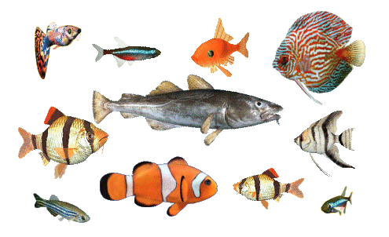
আজকের পাঠ
মাছ চাষ

Slide 4
শিখনফল
এই পাঠ শেষে শিক্ষার্থীরা -
মাৎস্য চাষ সম্পর্কে ধারণা লাভ করতে পারবে।
মাছ চাষ পদ্ধতি সম্পর্কে ধারণা ব্যাখ্যা করতে পারবে।
মাছ চাষের ধাপ সমুহ ব্যাখ্যা করতে পারবে।
মাছ চাষের গুরুত্ব বিশ্লেষণ করতে পারবে।

Slide 5
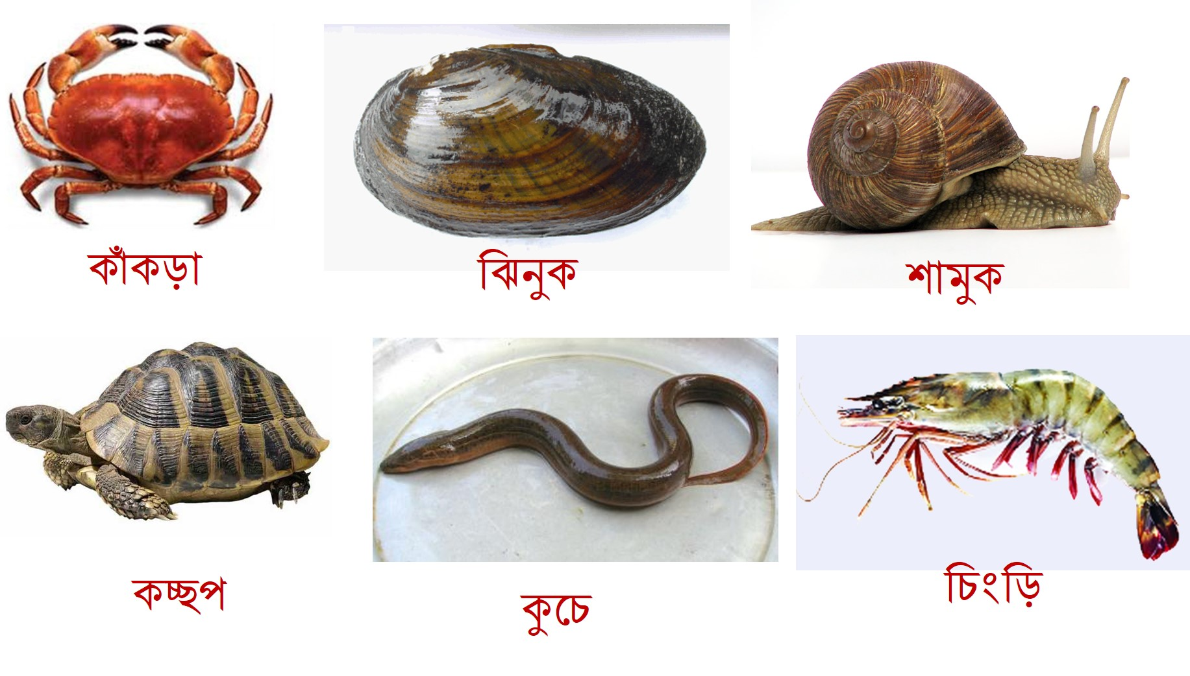
মৎস্য নাকি মাৎস্য?
মৎস্যঃ
বিশ্ব খাদ্য সংস্থার মতে, মৎস্য বা মাছ বলতে বুঝায় শীতল রক্ত বিশিষ্ট
জলজ মেরুদণ্ডী প্রাণী যারা ফুল্কার সাহায্যে শ্বাসকার্য চালায় এবং
পাখনার সাহায্যে চলাচল করে
মাৎস্যঃ
মাৎস্য বলতে সামগ্রিক ফিসারিজ বা জলজ প্রাণীকে বুঝায় ।
বৈজ্ঞানিক শ্রেণিকরণে Mollusca (শামুক-ঝিনুক) ও Crustacean
শ্রেণিভুক্ত প্রাণী (চিংড়ি-কাঁকড়া) এই গ্রুপের অন্তর্ভুক্ত।

Slide 6
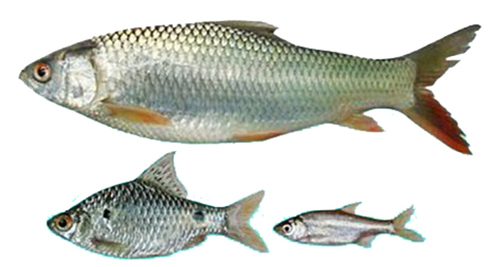
মাৎস্য চাষ (Aquaculture)
কোন নির্দিষ্ট জলাশয়ে খাদ্যোপযোগী, অর্থনৈতিক গুরুত্ব সম্পন্ন মাছ ও অন্যান্য জলজ প্রানীর পরিকল্পিত ও বিজ্ঞানভিত্তিক উৎপাদনকে মাৎস্য চাষ বলা হয়।
মাছ চাষ (Psciculture)
The breeding, rearing, and transplantation of fish by artificial means is called pisciculture, in other words, fish farming.
কোন নির্দিষ্ট জলাশয়ে (পুকুর, দিঘি, লেক ইত্যাদি আবদ্ধ জলাশয়ে) পরিকল্পিতভাবে মাছ উৎপাদনকে মাছ চাষ বলা হয়।

Slide 7
মাছ চাষের পদ্ধতি
স্থান ও আবাস
নিবিড়তা
চাষ পর্যায়
মিশ্র ও সমন্বিত পদ্ধতি
প্রজাতির সংখ্যা
আভ্যন্তরীণ মুক্ত
আভ্যন্তরীণ আবদ্ধ
সামুদ্রিক
সনাতন
আধা নিবিড়
নিবিড়
নার্সারি
হ্যাচারী
ব্রুড চাষ
পালন পুকুর
সমন্বিত মাৎস্য চাষ
সমন্বিত হাঁস-মাছ চাষ
একক চাষ
সমন্বিত ধান-মাছ চাষ
মিশ্র কার্প চাষ
মিশ্র চিংড়ি-মাছ চাষ

Slide 8
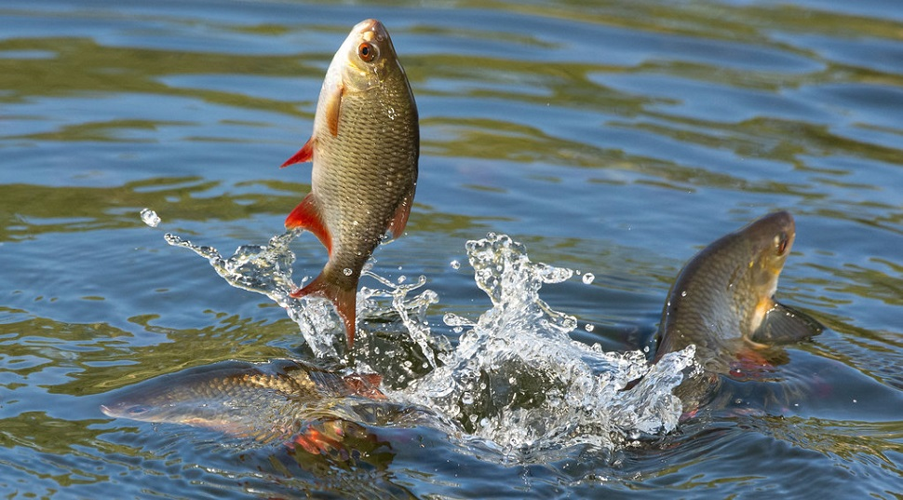
১. সনাতন পদ্ধতির মাছ চাষ : এ পদ্ধতিতে পুকুরের কোনো ব্যবস্থাপনা ছাড়াই মাটি ও পানির উর্বরতায় পানিতে যে প্রাকৃতিক খাদ্য তৈরি হয় মাছ তাই খেয়ে জীবন ধারণ করে। এক্ষেত্রে আলাদা কোনো পরিচর্যা নিতে হয় না।
২. আধানিবিড় পদ্ধতির মাছ চাষ : এ পদ্ধতিতে নিয়মমতো পুকুর প্রস্তুত করে আংশিক সার ও খাদ্য সরবরাহ করে মাছের খাদ্য উৎপন্ন করতে হয়। পুকুরের বিভিন্ন স্তরে উৎপাদিত খাদ্যের সঠিক ব্যবহারের দিকে লক্ষ্য রেখে মাছের পোনা ছাড়তে হয়।
৩. নিবিড় পদ্ধতির মাছ চাষ : অল্প জায়গায়, অল্প সময়ে বেশি উৎপাদনের জন্য সুপরিকল্পিতভাবে সার্বিক ব্যবস্থাপনা নিশ্চিত করে পুকুরে প্রাকৃতিক খাদ্যের উৎপাদন বাড়াতে হয়।
৪. কার্প জাতীয় মাছের মিশ্রচাষ : পুকুরের বিভিন্ন স্তরে উৎপন্ন খাবার সম্পূর্ণ ব্যবহার করার জন্য রুই, কাতলা, মৃগেল, কালিবাউস, বিগহেড, সিলভারকার্প, মিররকার্প, কমনকার্প, কারপিউ এসব নানা প্রজাতির মাছ একসাথে চাষ করা যায়।

Slide 9
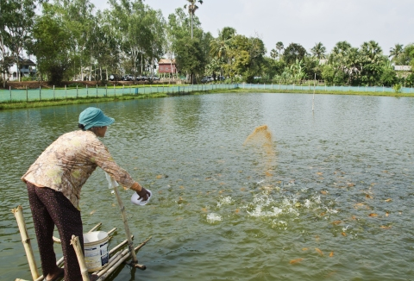
মাছ চাষের ধাপ
১। এলাকা বা স্থান বা পুকুর নির্বাচন
২। পুকুর খনন ও প্রস্তুতি
৩। পোনা নির্বাচন, উৎপাদন বা ক্রয়
৪। পোনা অবমুক্তকরণ ও প্রতিপালন
৫। মাছের সম্পুরক খাদ্য সরবরাহ
৬। মাছের রোগ-পোকা ও অন্যান্য শত্রু দমন
৭। মাছ আহরন ও প্রক্রিয়াজাতকরণ
৮। মাছ পরিবহন ও সংরক্ষণ
৯। মাছ বাজারজাতকরণ ও রপ্তানী
১০। অন্যান্য বিবিধ কাজ, যেমন- গবেষণা। উন্নয়ন ও মান নিয়ন্ত্রন।

Slide 10
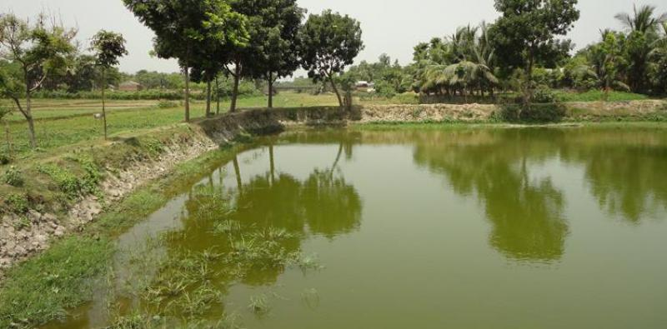
পুকুর নির্বাচন
১. পুকুরটি খোলামেলা রোদ্রউজ্জ্বল জায়গায় এবং বাড়ির আশপাশে হতে হবে যেন নিরাপত্তা নিশ্চিত করা যায়;
২. মাটির গুণাগুণ পুকুরের জন্য খুব গুরুত্বপূর্ণ। সাধারণত দো-আঁশ, এঁটেল দো-আঁশ ও এঁটেল মাটি পুকুরের জন্য ভালো;
৩. পুকুরের আয়তন কমপক্ষে ১০ শতাংশ হতে হবে। ৩০ শতাংশ থেকে ৫০ শতাংশ আকারের পুকুর মাছ চাষের জন্য বেশি উপযোগী;
৪. পুকুরের গভীরতা ২-৩ মিটার রাখতে হবে এবং বছরের পুরো সময় পানি থাকতে হবে;
৫. পুকুর পাড়ে বড় গাছ বা ঝোপঝাড় থাকা যাবে না। বিশেষ করে পাতাঝরা গাছ রাখা যাবে না।

Slide 11
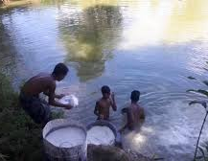
মাছ চাষের জন্য পুকুর প্রস্তুতি
পুকুরের পাড় ও তলা মেরামত করা;
পাড়ের ঝোপ জঙ্গল পরিষ্কার করা;
জলজ আগাছা পরিষ্কার করা;
রাক্ষুসে ও অবাঞ্ছিত মাছ দূর করা;
-পুকুর শুকানো;
-বার বার জাল টানা;
-ওষুধ প্রয়োগ
রোটেনন-পরিমাণ ২৫-৩০ গ্রাম/শতাংশ/ফুট। এর বিষক্রিয়ার মেয়াদ ৭-১০ দিন। প্রয়োগের সময় রোদ্রজ্জ্বল দিনে।
ফসটক্সিন/কুইফস/সেলফস -৩ গ্রাম/শতাংশ/ ফুট। মেয়াদ এবং সময় পূর্বের মতো;
৫. চুন প্রয়োগ: কারণ/কাজ/উপকারিতা সাধারণত ১ কেজি চুন/শতাংশ প্রয়োগ করতে যদি পি এইচ এর মান ৭ এর আশেপাশে থাকে। বছরে সাধারণত ২ বার চুন প্রয়োগ করতে হয়। একবার পুকুর তৈরির সময়, দ্বিতীয় বার শীতের শুরুতে কার্র্তিক অগ্রহায়ণ মাসে।

Slide 12
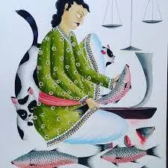
মাছ চাষের অর্থনৈতিক গুরুত্ব
মাছ চাষ জল নির্ভর হওয়ার জন্য এর উৎপাদন ক্ষমতা কৃষিকাজের থেকে অনেক বেশী।
মাছ প্রোটিন-জাতীয় সহজপাচ্য খাবারের উৎস।
মাছ ভিটামিন সরবরাহের অত্যন্ত উত্তম একটি মাধ্যম।
মাছের যকৃৎ-নিঃসৃত তৈল এ এবং ডি ভিটামিনের খুব ভালো উৎস হিসেবে কাজ করে।
শৌখিন জুতো এবং হাত ব্যাগ তৈরিতে মাছের চামড়ার অপরিহার্য ব্যবহার দেখা যায়।
এছাড়া রঙিন মাছের রপ্তানী থেকে প্রচুর পরিমাণে বৈদেশিক মুদ্রা আয় করা সম্ভব।

Slide 13
একক কাজ
মাছ চাষের পদ্ধতি গুলি লিখ।

Slide 14
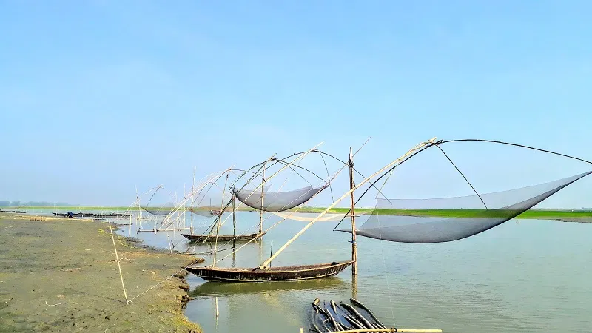
মূল্যায়ন
১। মাৎস্য চাষ কাকে বলে ?
২। পুকুর নির্বাচনে কি কি বিষয় বিবেচনা করতে হয়??
৩। পুকুরে চুন দেয়া প্রয়োজন কেন?

Slide 15
বাড়ির কাজ
একটি আদর্শ পুকুর প্রস্তুতির ধাপসমূহ বিশ্লেষণ পূর্বক একটি প্রতিবেদন তৈরি কর।

Slide 16
বাণী

Slide 17
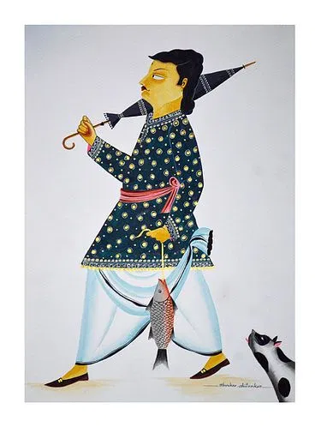
সকলকে
ধন্যবাদ

